Slide 1
Забастовки на
железнодорожном транспорте
( обзор забастовок в Европе и в России)

Slide 2
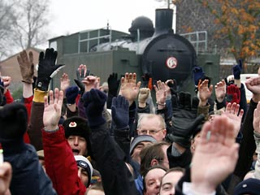
В ноябре 2007 г. по Европе прокатилась волна забастовочного движения работников транспорта (в т.ч. железнодорожного).
Забастовки и акции протеста прошли в Бельгии, Венгрии, Греции, Германии, Нидерландах, Франции.

Slide 3
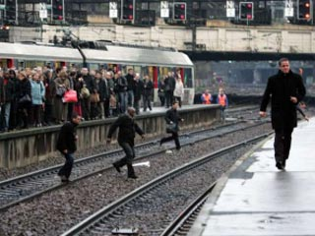
Бастующие на перронах путей во Франции

Slide 4
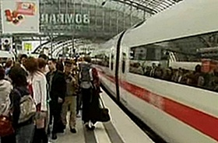
Основные требования бастующих:
1. Повысить заработную плату на 10% - 30%
2. Возобновить «специальные пенсионные режимы»:
- Особые пенсионные отчисления
- Досрочный выход на пенсию

Slide 5
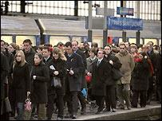
Финансовые потери только от дезорганизации грузовых перевозок превысили 100 миллионов евро.

Slide 6
Забастовка на Российском
железнодорожном транспорте.
( ноябрь 2007 г.)

Slide 7
В ноябре 2007 г. на всеобщей волне Европейского забастовочного движения планировалась Всероссийская забастовка железнодорожников.
В забастовке собирались принять участие более 10 тысяч работников ОАО «РЖД»

Slide 8
Инициаторы забастовки- работники локомотивных бригад ОАО «РЖД» готовились к масштабной забастовке в знак протеста против «аморальной политики» руководства ОАО «РЖД».

Slide 9
Основные требования к руководству ОАО «РЖД» :
Увеличение минимального размера оплаты труда до уровня величины прожиточного минимума в Москве: с 3620 до 6100 рублей.
Доплата за работу с вредными условиями труда

Slide 10
Считать время отдыха локомотивных бригад в пунктах отдыха рабочим
Ввести доплату за выслугу лет в зависимости от непрерывного стажа работы

Slide 11
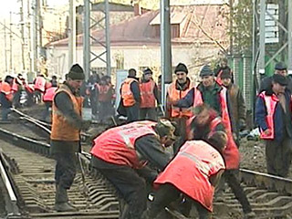
Суд признал забастовку работников ОАО"РЖД", объявленную профессиональным объединением РПЛБЖ, незаконной и запретил ее проведение.

Slide 12
Суд мотивировал свое решением тем, что согласно требований норм Российского законодательства
забастовки в организациях железнодорожного транспорта являются незаконными и не допускаются.
ст. 55 Конституции РФ
ст. 413 ТК РФ
ст. 26 Федерального закона "О железнодорожном транспорте в Российской Федерации»

Slide 13
ст. 26 пункт 2 Федерального закона "О железнодорожном транспорте в Российской Федерации"
«Забастовка как средство разрешения коллективных трудовых споров работниками железнодорожного транспорта общего пользования, деятельность которых связана с движением поездов, маневровой работой, а также с обслуживанием пассажиров, грузоотправителей (отправителей) и грузополучателей (получателей) на железнодорожном транспорте общего пользования и перечень профессий которых определяется федеральным законом, является незаконной и не допускается.»

Slide 14
Забастовка на Московской железной дороге
(вторая попытка: апрель 2008 г.)

Slide 15
28 апреля 2008 г. на Московской железной дороге состоялась грандиозная забастовка без предупреждения по инициативе работников входящих в первичную профсоюзную организацию РПЛБЖ.

Slide 16
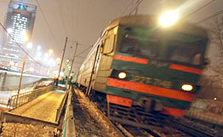
В ней участвовало чуть меньше 400 человек : две смены локомотивных бригад по 130 человек.
Основой забастовки были коллективы депо «Железнодорожное» и депо «Пушкинское»

Slide 17
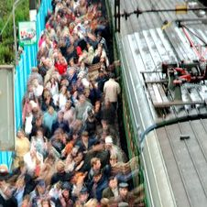
Срыв графика «рабочих» электричек в понедельник утром привел к полному хаосу.
На вокзале в Москве, по свидетельствам очевидцев, прибытие переполненных поездов сопровождалось давкой на перронах .

Slide 18
Почему железнодорожники так подвели москвичей и жителей Подмосковья, разъяснил генеральный инспектор труда из Объединения профсоюзов России Сергей Храмов.
По его словам, у бастующих были три требования:
Первое – введение одинаково высокой зарплаты для всех машинистов.
Второе – восстановление отмененной доплаты за выслугу лет.
Третье – прекращение давления на членов профсоюзного движения.

Slide 19
Московская забастовка железнодорожников не вызвала серьезного экономического убытка, поскольку ОАО «РЖД» оперативно организовало замену забастовщикам.
В помощь немногочисленным электричкам, которые повели штрейкбрехеры, из Подмосковья были пущены дополнительно 100 автобусов.

Slide 20
По итогам забастовки руководство ОАО «РЖД» пошло на уступки:
16 мая 2008 г. в Госдуме состоялось заседание Комитета по труду и социальной политике, посвященное проблеме железнодорожников.
С 1 июля 2008 г. было решено увеличить оклад работникам Московских локомотивных бригад на 12%, региональные доплаты на 20%

Slide 21
Несмотря на некоторые положительные результаты, руководство ОАО «РЖД» официально не признала действия протестующих забастовкой.
Бунт, анархия … Участников забастовки обвинили в том, что они нарушили положения трудового законодательства и совершили дисциплинарный проступок.

Slide 22
Все участники забастовки были подвергнуты дисциплинарным взысканиям (объявление выговора), а также лишены премиальной оплаты в размере 100% за апрель.
Троих участников забастовки было решено уволить.

Slide 23
Вопросы:
1. Почему руководство ОАО "РЖД" не признало действия протестующих локомотивных бригад забастовкой?
2. Законно ли поступило руководство ОАО "РЖД", подвергнув участников забастовки дисциплинарным взысканиям (выговор и увольнение)?

